Slide 1
Zánik rímskej ríše

Slide 2
Pripomenutie
Dioklecián
Nová hospodárska reforma – pevne stanovené ceny a nové peniaze.
Roku 305 sa vzdal svojho postavenia.
Konštantín Veľký
313 – Milánsky edikt – kresťanstvo sa stalo povoleným náboženstvom
V občianskej vojne porazil svojich nepriateľov a od r. 321 vládol ako jediný cisár.
Roku 330 vybudoval druhé hlavné mesto ríše Konštantinopol.

Slide 3
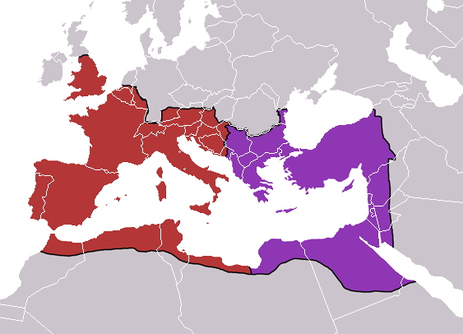
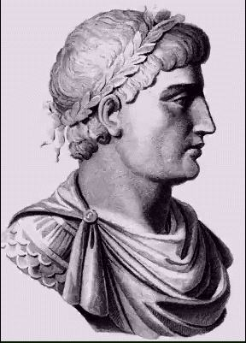
Nasledovalo
Roku 395 cisár Theodosius pred svojou smrťou rozdelil ríšu medzi svojich 2 synov na západnú, kde prevládala latinčina a vládol tu Honorius a na východnú, v ktorej sa hovorilo po grécky a vládol tu Arcadius.

Slide 4
Honoriova vláda bola veľmi nestabilná.
Po invázii Vizigótov do Itálie v roku 402, sa Flavius Honorius premiestnil so svojim dvorom z Milána do Ravenny, ktorá bola považovaná za nedobytnú.
Vojsko v Británii sa vzbúrilo a následne (407-411) odišlo do Gálie a ponechalo tak tamojšie obyvateľstvo, ktoré sa pokladalo za Rimanov, svojmu osudu, napospas vpádom germánskych kmeňov Anglov a Sasov.
Tí pôvodne prichádzali do Británie v malých skupinkách hlavne ako rímski žoldnieri.

Slide 5
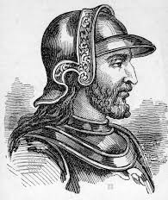
Dochádzalo k lúpežným ťaženiam Vizigótov pod vedením náčelníka Alaricha I., ktorý v roku 410 nakoniec vydrancoval Rím, čo malo zlý účinok na rímsku psychiku.
Vizigóti boli roku 418 dokonca usadení ako federáti (vládli provinciálnemu rímskemu obyvateľstvu menom cisára) v Akvitánii, čím vláda v Ravenne získala nájomnú armádu, ktorá ich chránila proti povstaniam a rovnako silný bojový zväz proti vonkajším nepriateľom.

Slide 6
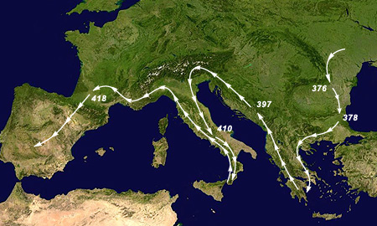
Vizigóti boli lojálni, čo im však nebránilo v občasnom narušovaní rímskeho územia.
K naozajstnému porušeniu zmluvy však prišlo až v 60. rokoch 5. storočia.
Migrácia Vizigótov

Slide 7
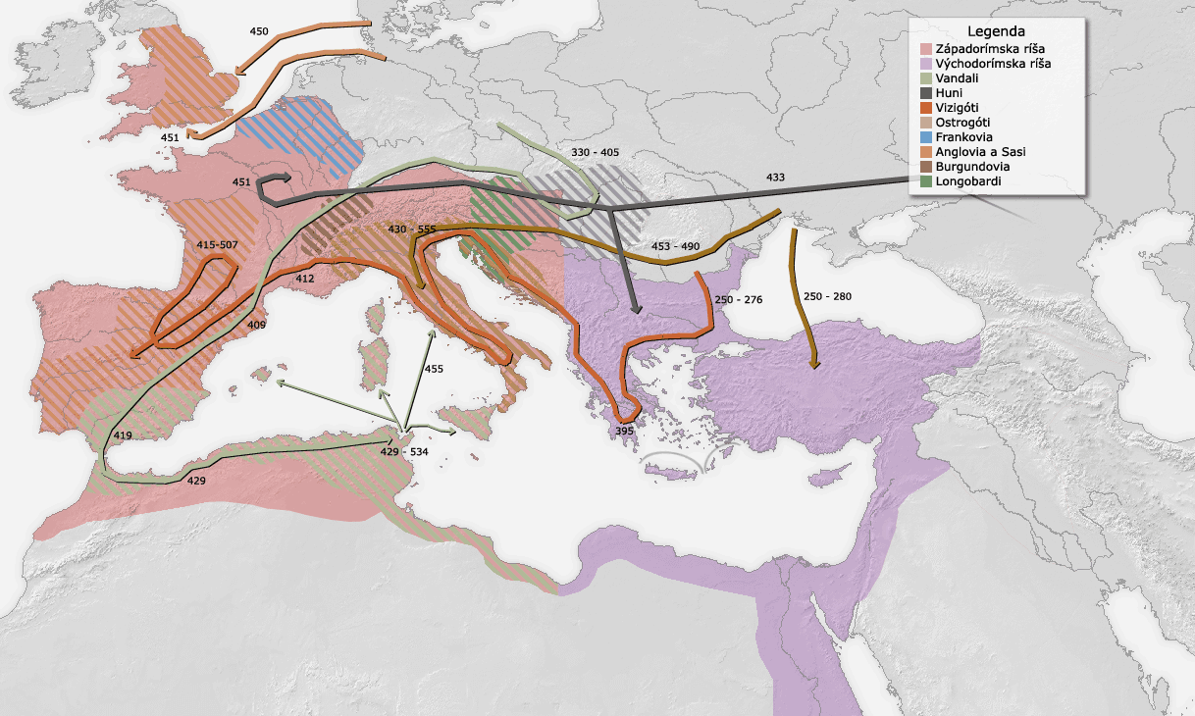
Vandali (východogermánsky kmeň) v roku 429 založili v rímskych provinciách v Mauritánii nezávislé kráľovstvo.
Roku 455 prenikli do Ríma a 2 týždne ho plienili.
Sťahovanie národov v rokoch 100-500

Slide 8
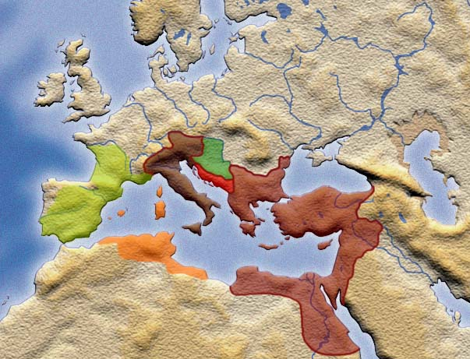
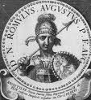
Roku 476 rímsky patricius Orestes dosadil na trón svojho syna Romulusa. Pre nízky vek mu hovorili Romulus Augustulus.
V jeho službách bol germánsky náčelník Odoakar. Ten zosadil Romula a otca Oresta zabil.
Symboly cisárskej moci poslal do Konštantinopola a sám sa vyhlásil za vládcu Itálie a kraľa germánskych kmeňov.
r. 476 Romulus Augustulus a zánik ríše

Slide 9
Mesto Rím
Mesto, v ktorom okolo roku 250 po Kr. žil milión obyvateľov, sa po strate funkcie hlavného mesta zmenšilo asi na 400 000 obyvateľov okolo roku 400.
Dvojtýždenné drancovanie Vandalmi v roku 455 a mor v roku 472 zdecimoval počet obyvateľov.
Ešte v roku 470 je Rím popisovaný ako významné mesto s veľkými stavbami a s rušnou divadelnou scénou.
Koloseum bolo využívané minimálne do roku 523, veľké kúpele až do roku 535. V roku 534 sa odhaduje stále ešte okolo 100 000 obyvateľov.

Slide 10
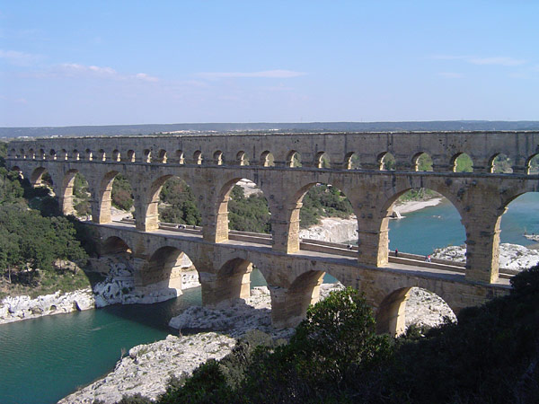
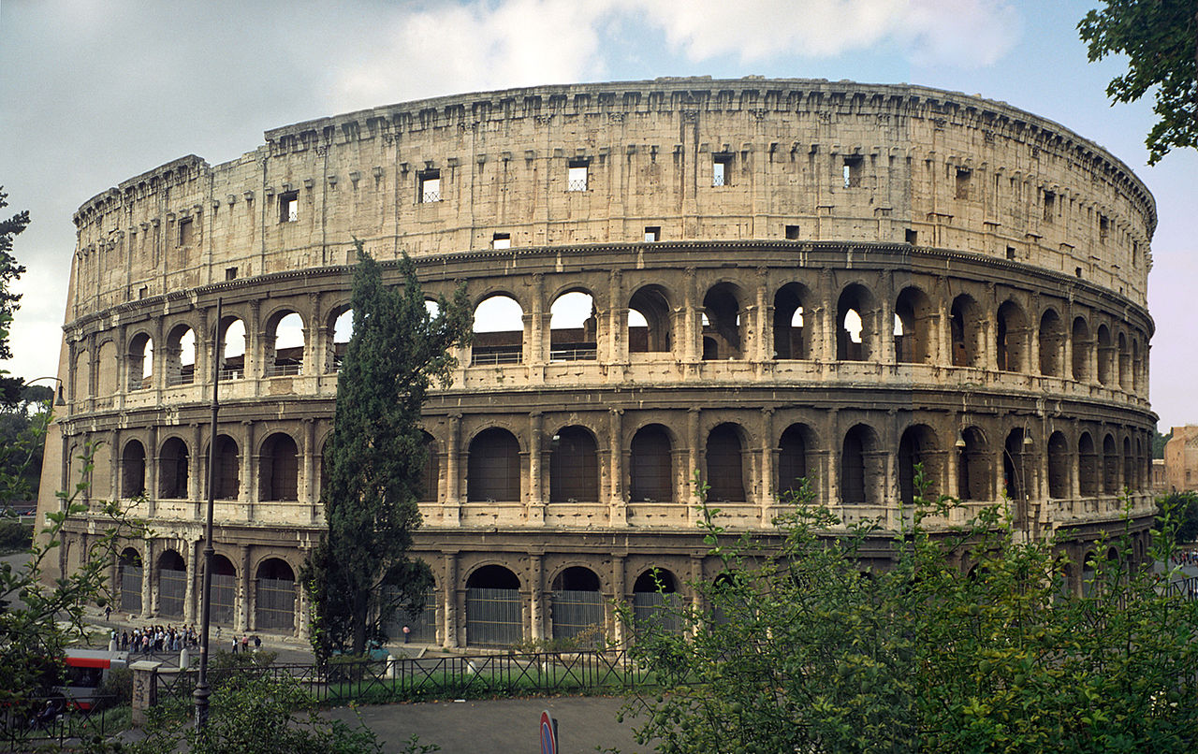
Mesto Rím
Medzi rokmi 535 a 549 bol Rím viackrát obkľúčený.
Akvadukty boli zničené a veľká časť senátorov deportovaná.
Zmienky o západorímskom senáte zmizli okolo roku 580.

Slide 11
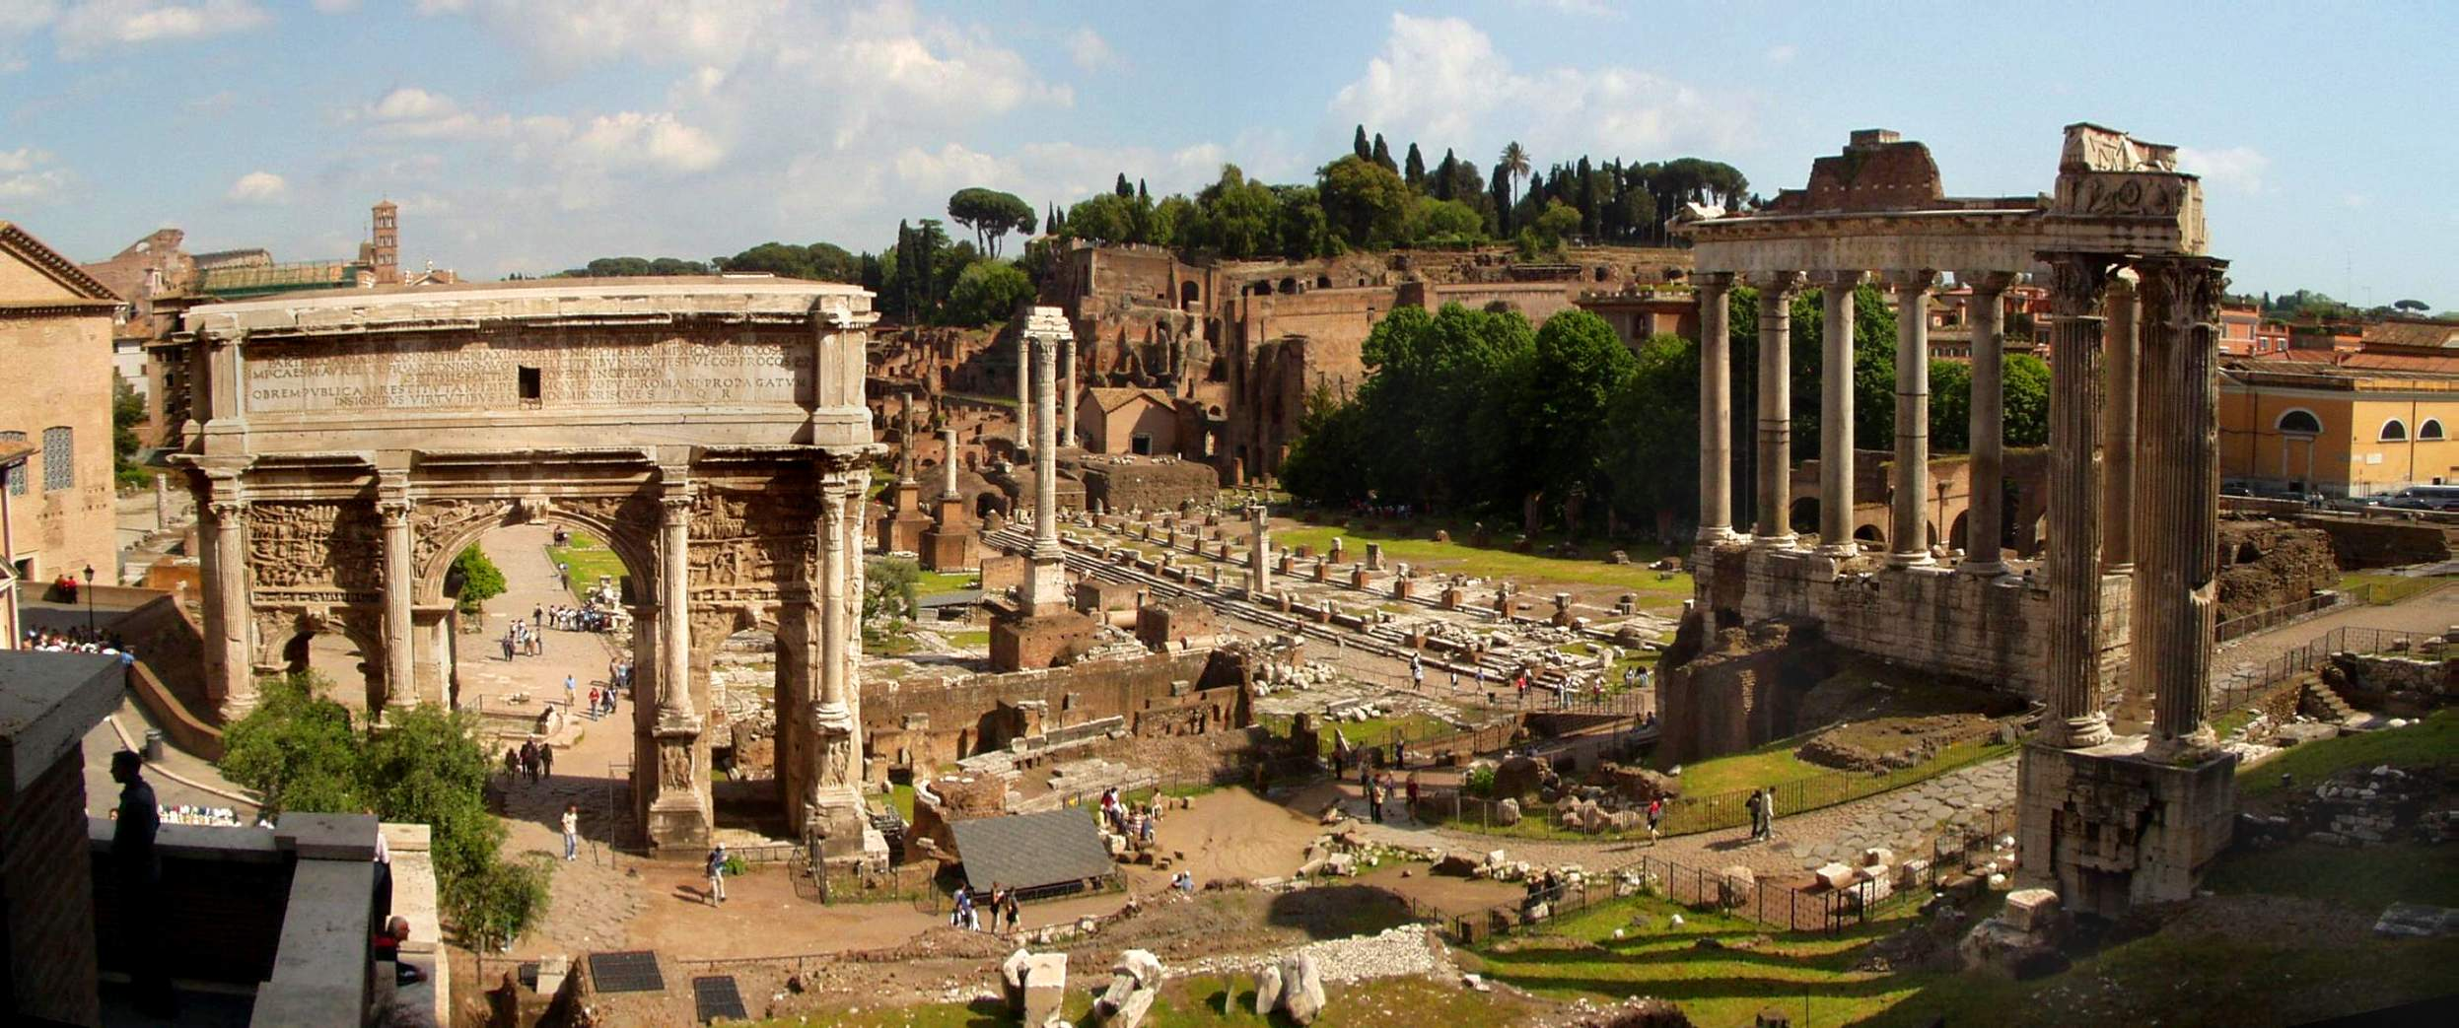
Mesto Rím
Počet obyvateľov dosahoval v nasledujúcich storočiach najviac 20 000.
Forum Romanum bolo využívané na poľnohospodárstvo. Antické stavby slúžili ako kameňolomy alebo boli znehodnotené rôznymi stavebnými úpravami.
V Ríme nastal stredovek.

Slide 13
Ďakujem za pozornosť

